Slide 1

La Visio mensuelle des Partenaires / Flash info
aout 2026

Slide 2
En bref ce mois-ci …
Août 2026
Le congé supplémentaire de naissance
Allocation de rentrée scolaire 2026
Étudiants : pourquoi mon aide au logement s’arrête en juillet ?
Étudiants étrangers : mesure sur l’accès aux aides au logement
Bailleurs : campagne loyer 2026
Évolution des téléprocédures
Point budget VACAF

Slide 3
Le congé supplémentaire de naissance

Slide 4

Le congé supplémentaire de naissance
Le congé supplémentaire de naissance est un nouveau congé mis en place dans le cadre de la loi de financement de la Sécurité sociale pour 2026, effectif depuis le 1er juillet 2026, et qui ne remplace pas les congés déjà existants.
Il concerne tout parent d’enfant né ou adopté depuis le 1er janvier 2026 (ou né prématurément mais dont la naissance était prévue à cette date).
Ce congé permet d’ajouter une période d’un ou deux mois de congé indemnisé par parent (en plus des congés maternité/paternité/adoption).
=> Retrouvez l’article dédié sur le caf.fr
=> Toutes les informations sur les conditions et montants sur le site de la caisse d’assurance maladie ameli.fr

Slide 5
Allocation de rentrée scolaire 2026

Slide 6
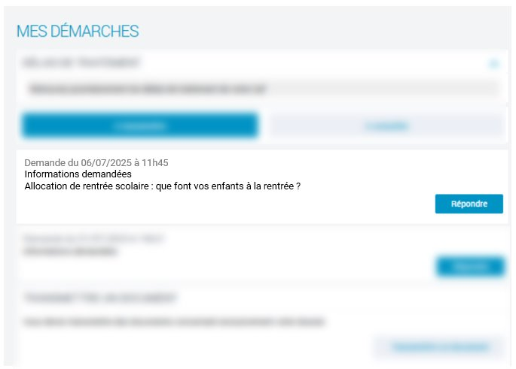

ARS 2026 (Allocation de rentrée scolaire)
.
L’Allocation Rentrée Scolaire (ARS) est étudiée automatiquement pour les enfants âgés de 6 à 15 ans et 11 mois.​
​
À compter de 16 ans jusqu’à 18 ans, l’ARS est étudiée uniquement sur déclaration de poursuite d’études.​
​
Cette démarche est accessible en ligne (caf.fr) à compter du 5 juillet 2026 pour tous les foyers concernés, jusqu’au 31 décembre 2026.

Slide 7
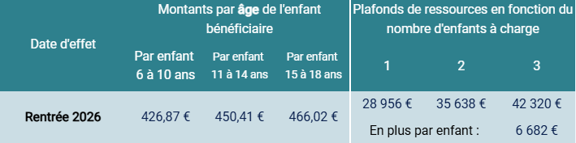
ARS 2026 (Allocation de rentrée scolaire)
.
Le versement de l’ARS (droit 6-15 ans et droit 16-17 ans et 11 mois pour ceux qui ont réalisé la déclaration de poursuite d’étude avant le 9 août) se fera le 18 août 2026 (métropole, Antilles et Guyane) indépendamment des autres prestations.
Rappel :
Les enfants qui ont moins de 16 ans au 31 décembre 2026, l’allocation est étudiée et versée automatiquement.
Par ailleurs, l’ARS cesse d’être étudiée pour tous les enfants nés avant le 16 septembre 2008.

Slide 8
Étudiants : pourquoi mon aide au logement s’arrête en juillet ?

Slide 9
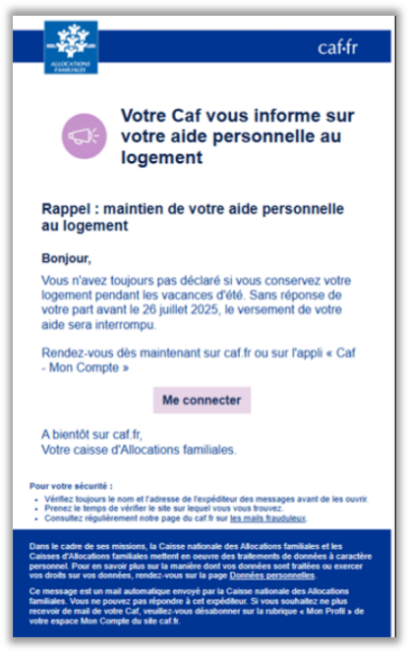

Étudiants : pourquoi mon aide au logement s’arrête en juillet ?
Tous les étudiants doivent déclarer s’ils conservent ou non leur logement durant la période estivale.
Un mail incitant à la télédéclaration a été adressé début mai.
La téléprocédure, ouverte depuis le 5 mai, se clôture le 27 juillet prochain.
En l’absence de cette déclaration, le droit cesse d’être étudié dès le 1er juillet.

Slide 10
Étudiants étrangers : mesure sur l’accès aux aides au logement

Slide 11

Étudiants étrangers : mesure sur l’accès aux aides au logement
Depuis le 1er juillet 2026, les aides au logement restent accessibles aux étudiants de nationalité étrangère qui se trouvent dans les situations suivantes :
- Être bénéficiaire d’une bourse d’enseignement supérieur sur critères sociaux attribuée par le CROUS,
- Exercer une activité salariée dans le cadre d'un emploi étudiants d'un contrat d'apprentissage, ou d'une alternance,
- Être ressortissant de l’Union européenne, de l'Espace économique européen ou de la Suisse, ou disposer du statut de réfugié ou d'apatride,
- Détenir un titre de séjour pour un motif autre que les études
Les étudiants concernés par l’une de ces situations peuvent ainsi continuer à bénéficier des aides au logement, sous réserve de remplir les autres conditions d’attribution applicables.

Slide 12
Bailleurs : campagne loyer 2026

Slide 13

Bailleurs : campagne loyer 2026
Lancement de la campagne loyer 2026 :
Les bailleurs physiques et moraux sont sollicités pour déclarer le montant du loyer de leur(s) locataire(s) pour le mois de juillet 2026 :
- Loyer hors charges pour les logements loués nus
- Loyer toutes charges comprises pour les logements loués meublés
Cette information est essentielle afin de renouveler les droits aux aides au logement de leurs locataires à compter de janvier 2027.

Slide 14
Évolution des téléprocédures

Slide 15
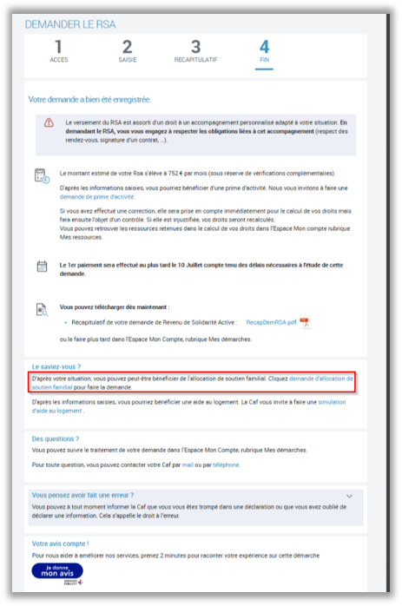
Évolution des téléprocédures
À compter du 5 juillet, la demande de RSA en ligne évolue : ​
​
- Modification des éditos concernant les aides versées par des proches (écrits plus explicite facilitant la compréhension de la démarche)​
- Mise à disposition immédiate de formulaire en fin de saisie de demande RSA selon la situation familiale (accès au droit facilité)

Slide 16
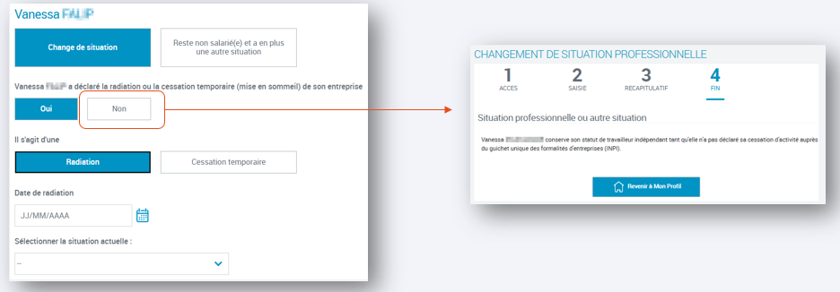
Évolution des téléprocédures
À compter de juillet 2026, les allocataires enregistrés comme « Entrepreneur/travailleur indépendant » doivent déclarer la radiation (définitive ou provisoire) de leurs sociétés avant de saisir leur nouvelle situation professionnelle.

Slide 17
Point Budget VACAF

Slide 18
AVF : Utilisation du budget à hauteur de 92 %
AVE : Utilisation du budget à hauteur de 50%

Slide 19


Slide 20
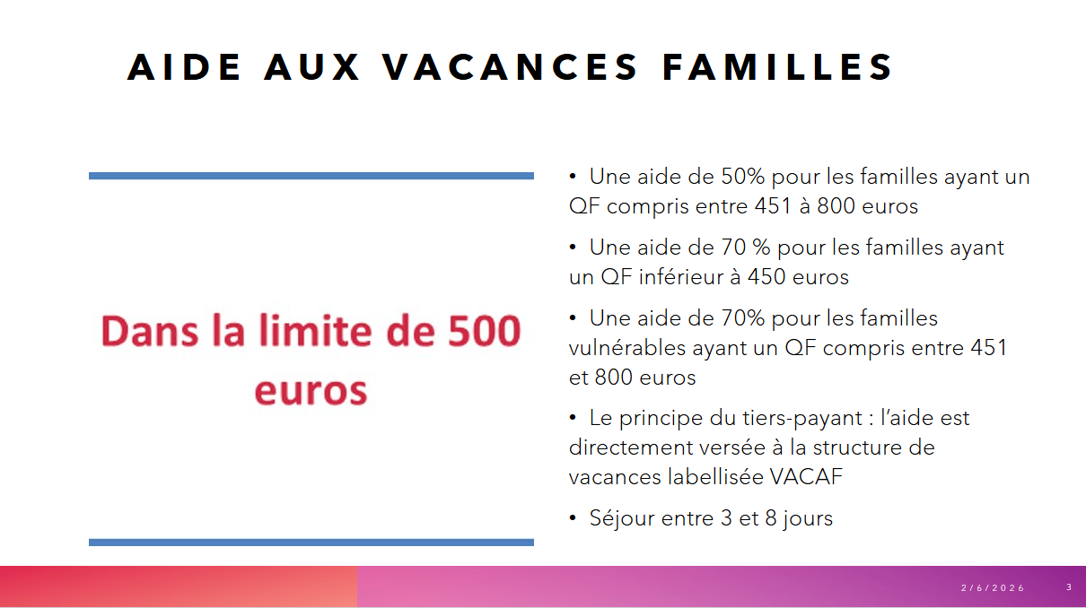

Slide 21
Place à vos questions ...
et
prochaines dates :
Prochaine visio : le 4 septembre 2026
Calendrier des visios suivantes : 2 octobre,
6 novembre, 4 décembre

Slide 22
Merci !

